Slide 1
MODELO EMPOWERMENT
8 créditos
Lic. En psicología.
C. U. UAEM VALLE DE TEOTIHUACÁN
M. EN PSIC. IZTACCÍHUATL SUÁREZ VARELA

Slide 2
70`S
Universidad de Illinois
Bienestar y calidad de vida
Potenciación de recursos individuales, grupales y comunitarios.
Controlar la propia vida.
Solución a problemas sociales.

Slide 3
3 componentes
La ciencia social,
La acción política,
El desarrollo de recurso.
(método científico)

Slide 4
La ciencia social para este fin necesita esta acción política que es la que actúa sobre el entorno social y sobre aquellas poblaciones mas marginadas que necesitan una POTENCIACION o desarrollo de recursos

Slide 5
El desarrollo de recursos psicosociales, que no se limitan a la prestación de servicios, permite a las personas satisfacer necesidades y fomentar el cambio social al generarse nuevas formas de comprender y situarse en la realidad. (Montero, 2004).

Slide 6
El empowerment
Es lo que se intenta definir, comprender, explicar, predecir, crear o facilitar a través de las intervenciones y actuaciones de los científicos, mientras que la prevención es la forma de acercamiento al fenómeno de interés.

Slide 7
Kunh menciona que…
es una forma compartida en la comunidad científica de solucionar los problemas concretos.
La prevención es la guía que dirige las estrategias de intervención mientras que el objeto es la promoción de las condiciones saludables de vida (empowerment).

Slide 8
empowerment
Implicación comunitaria:
  Salud mental
  Intervención educativa
  Competencia social
  Participación social
  Apoyo social
  Redes sociales
  Justicia social
  Redes de apoyo mutuo
  Etc.

Slide 9
Tópicos de interés
El sujeto como actor y responsable de su propia conducta.
Como participante activo.
Como creador de ambientes que mejoren su calidad de vida y su bienestar.

Slide 10
empowerment
Se traduce como potenciación o fortalecimiento.
Se define como el proceso por el cual las personas, organizaciones y comunidades, adquieren el control y dominio de sus vidas.

Slide 11
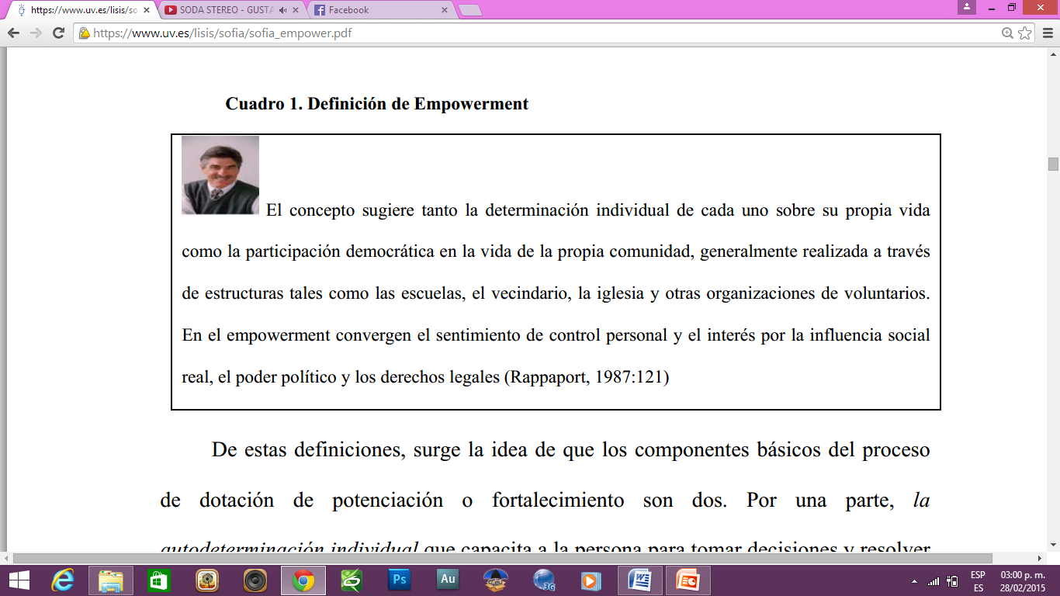
Definición de empowerment

Slide 12
Componentes básicos
La autodeterminacion individual que capacita a la persona para tomar decisiones y resolver por si misma problemas que afectan a su vida.
  (coaching)
  La participación democrática en la vida comunitaria.

Slide 13
La potencialización psicológica
Fortalecimiento del sentido del control personal (autoeficacia y conocimiento critico que lo dota para analizar y comprender las situaciones políticas y sociales).

Slide 14
Por ejemplo
El tipo de recursos y competencias para inmigrantes, no será previsiblemente el mismo en función de si tiene o no, recursos económicos o una red de apoyo social en familiares o amigos. Si no en el tipo de necesidades y de ahí el tipo de empowerment cambiara según la comunidad disponga de organizaciones que apoyen a los inmigrantes.

Slide 15
Zimmerman
La potenciación es especifica tanto en contexto como en población.
Es un proceso flexible.
Principios de diversidad, relatividad cultural y visión ecológica, para los fenómenos sociales.

Slide 16
Constructo multinivel
Participan particular, individual, organizacional y comunitario.
Barrios, organizaciones y comunidades.
Proceso de adquirían de control y dominio sobre aspectos organizacionales, políticos o económicos.

Slide 17
El empowerment individual es la base para el desarrollo de organizaciones y comunidades participativas y responsables.

Slide 18
El empowerment
Este proceso opera desde un punto de vista
ecológico en los niveles, individual, familiar, grupal, organizacional y de la comunidad y en los diferentes sectores de la vida de las personas.

Slide 19
Para comprender el significado que tiene la Potenciación hay que conocer mejor la relación del individuo con el entorno.
Habría que especificar cuáles de esas relaciones son las más adecuadas para las personas, comunidades y organizaciones y cuál es la naturaleza de los entornos en los que se desarrolla o inhibe la potenciación.

Slide 20
2 formas complementarias
La primera estudiando los entornos que proporcionan dominio y poder a las personas, y aquí se incluyen las denominadas estructuras sociales intermedias como las asociaciones, el barrio, la escuela, la iglesia, etc. (Berger & Neuhaus, 1977); de esta manera los investigadores observan y describen las condiciones que conducen al incremento del poder.

Slide 21
La segunda forma
Se consigue estudiando los ambientes donde no esperamos que surja la Potenciación porque las condiciones del contexto no lo permiten.
Aquí el papel del agente de cambio es, en colaboración con las personas que viven en esos entornos, ayudarles a crear y comprender las condiciones que les permitan un cambio en la relación con su entorno y que les lleven al desarrollo del poder de la comunidad.

Slide 22
La Potenciación cuenta con diferentes niveles de análisis interdependientes
Nivel Psicológico:
Se refiere a la Potenciación en un nivel de análisis individual. El constructo integra la percepción de control personal, una aproximación proactiva hacia la vida y una comprensión crítica del ambiente sociopolítico.

Slide 23
Nivel Organizacional:
Se refiere a los procesos y estructuras que incrementan las estrategias de los sujetos y les proporcionan el apoyo mutuo necesario.

Slide 24
Nivel Comunitario:
En un nivel de análisis superior se encuentra el nivel comunitario que se refiere al trabajo de los individuos conjuntamente en organizaciones comunitarias y servicios que ayudan a mantener o mejorar la calidad de vida de una comunidad.

Slide 25
La medida que se desarrolle en 1 no es genérica
En relación a esto, es interesante anotar que para conseguir el incremento de poder se ha de tener en cuenta la interacción de estos tres componentes:
  Intrapersonal (cuando la persona se cree capaz de influir en un contexto dado);
  interactivo (cuando la persona comprende y participa en la organización de un contexto dado),
  Y comportamental (cuando la persona desarrolla conductas para controlar el contexto).

Slide 26
Por ejemplo
El incremento de poder en personas que padecen enfermedades crónicas pueden ser la decisión de formar o participar en grupos de autoayuda, mientras que para un adolescente puede ser participar en una asociación juvenil.

Slide 27
Se puede ver si analizamos la estructura y desarrollo de los grupos de ayuda mutua.
El componente intrapersonal lo encontramos en la percepción de control y de competencia para afrontar los problemas que tienen cada miembro del grupo.
El componente interactivo lo encontramos en la comprensión y aceptación de las normas del grupo, la colaboración entre los miembros y la ayuda mutua.
El componente comportamental guarda relación con el diseño de estrategias de afrontamiento y con la toma de decisiones concretas respecto a la marcha del grupo, definición de roles, nivel de participación, etc.

Slide 28
si los profesionales que trabajan con la comunidad quieren conseguir la Potenciación como resultado de su intervención, el proceso de intervención habrá de tener en cuenta algunos aspectos entre los que se encuentran los siguientes: hacer participar a los miembros de la comunidad en el desarrollo, ejecución y evaluación de la intervención;

Slide 29
desarrollar el sentido de identidad y pertenencia al grupo; asumir el papel de colaborador en la intervención y desarrollar estrategias entre los sujetos para que ellos mismos sean capaces de dar solución a los problemas sin sentirse dependientes de los profesionales.
Por tanto los resultados de la Potenciación pueden ser evaluados a través de medidas específicas, cuantitativas o cualitativas, pero culturalmente apropiadas para medir los efectos de las intervenciones diseñadas para favorecer el incremento de poder de los miembros de la comunidad.

Slide 30
Potenciación Formal:
Es la que aparece cuando las instituciones proporcionan los mecanismos que permiten a los ciudadanos actuar ante determinados eventos y canalizan sus posibilidades de participación.

Slide 31
Potenciación Intrapersonal:
Es un sentimiento de competencia personal ante una situación dada y probablemente un prerrequisito para la participación activa de los sujetos. Este sentimiento de competencia puede estar influido por la Potenciación formal que crea las oportunidades de participación.

Slide 32
Potenciación Instrumental:
Es la capacidad real del individuo para participar e influir en el proceso de toma de decisiones ante determinados acontecimientos. Esto vendrá determinado por la interacción de factores tales como el conocimiento e información del sujeto, los recursos materiales, las habilidades de qué dispone, etc., con otros factores que tienen que ver con las oportunidades reales y formales de participación.

Slide 33
Potenciación Relevante:
Es la habilidad para desarrollar decisiones que permitan dar solución a los problemas o producir los resultados deseados.

Slide 34
desde el modelo de Potenciación los individuos y grupos se consideran con suficientes recursos y habilidades como para ayudar y ser ayudados.
Desde esta perspectiva el profesional adopta un rol de colaborador y se plantea como objetivo último el cambio social.

Slide 35
Es necesario tomar en cuenta
El contexto histórico en el que una persona, un programa o una política social tienen lugar determinan en gran parte los resultados de la intervención: Existen unas condiciones antes y después de la intervención ligadas a la idiosincrasia y desarrollo histórico de la comunidad que son esenciales en cualquier programa de intervención.

Slide 36
La importancia del contexto cultural: Hay que contemplar la cultura del entorno como aspecto fundamental para reflejar la diversidad y la relatividad cultural que ofrecen los diferentes marcos ambientales.

Slide 37
El estudio de las personas, organizaciones y políticas sociales se debe hacer de forma continuada y longitudinal: La investigación longitudinal y el estudio de forma continuada es al menos lo más deseable y quizá lo más necesario.

Slide 38
El trabajador de la comunidad no es un mero observador es consciente de su visión del mundo: El trabajador comunitario admite ciertos presupuestos teóricos que se derivan de sus valores, objetivos actitudes, creencias, e intenciones.

Slide 39
Las personas objeto de estudio son tratadas como colaboradoras, y al mismo tiempo el investigador actúa como participante involucrado con las personas que está estudiando.
Siguiendo los pasos de la investigación-acción, la investigación y la intervención necesitan de la interacción con otros individuos, de esta forma se genera un conocimiento basado en un proceso de influencia mutua.

Slide 40
Las condiciones de participación
En un entorno tendrá un impacto sobre potenciación de sus miembros:
  Cuanto más favorables sean las condiciones del entorno, la propia historia, etc, mayores serán los efectos en el desarrollo de la Potenciación.

Slide 41
Una organización ha de actuar
Con una ideología de la potenciación:
  Una organización que tenga una ideología de Potenciación desarrollará mejor sus recursos que una organización que actúe bajo una ideología de dependencia.

Slide 42
Los programas
han de centrarse en comunidades específicas:
  Las soluciones desarrolladas localmente tienden más a la potenciación que la creación de líneas generales de actuación.

Slide 43
El tamaño de los entornos
Es un aspecto importante a contemplar porque a él van asociados otros aspectos como la especificación de recursos, roles de sus miembros, etc.

Slide 44
Tres cuestiones emergen
cuando se habla del objetivo, propósito y método de una intervención:
  ¿A quién va dirigida?,
  ¿Porqué intervenir?,
  y ¿Cómo se interviene?
(Morrill, Oetting, & Hurst, 1974).

Slide 45
¿A quién va dirigida?
La cuestión de la población objetivo puede ser dividida en cuatro categorías:
El individuo; el grupo primario —la familia—;el grupo asociado —personas que comparten los mismos valores, actividades, etc—; y el grupo institucional formado por la comunidad.

Slide 46
  ¿Porqué intervenir?
La intervención tradicional que se centra en remediar los problemas cuando han aparecido.
La intervención preventiva para reducir la incidencia del problema. La intervención para desarrollar o promover la salud en un marco de funcionamiento más integrado.

Slide 47
La intervención para promover la Potenciación o promover las posibilidades para que las personas, organizaciones y comunidades ganen en control y dominio sobre sus propias vidas.
Con la definición de Potenciación en realidad se amplía el tipo de intervención al que puede optar el trabajador comunitario.

Slide 48
El cómo de la intervencion
La intervención tradicional centrada en el método de intervención directa del profesional que actúa como experto;
y el empleo de paraprofesionales, ayudadores naturales y otros servicios indirectos.

Slide 49
algunas de las intervenciones propuestas para facilitar la Potenciación de un grupo de población con unas necesidades específicas como por ejemplo, las personas mayores, son:

Slide 50
Analizar las necesidades económicas, de apoyo y los temas de interés de las personas mayores.
Crear cooperativas, clubes, asociaciones que canalicen la participación.
Desarrollar actividades de interés común que propicien la autoayuda.

Slide 51
Desarrollar oportunidades de empleo en el cuidado de niños, cuidado del entorno del barrio, etc.
Promover actuaciones que sirvan para mejorar la salud física (programas de educación para la salud) y mental (formación de grupos de apoyo social)
Desarrollo de estratégias y habilidades que les permitan ser líderes de grupos o asociaciones dentro de la comunidad.

Slide 52
Factores ambientales:
El ambiente influye en varios niveles: el micronivel — Ia familia—; el mesonivel —Ias organizaciones en el barrio u otros contextos) y metanivel- el nivel económico o cultural—.
Estos niveles estarían mediatizados por dos factores: estresores y barreras, apoyo y recursos.

Slide 53
Estresores y barreras:
Cinco estresores y barreras pueden afectar al nivel de potenciación:
  carencia de oportunidades
  Discriminación
  costes comportamentales
  carencias de recursos
  pobreza y
  deprivación.

Slide 54
Apoyo y recursos:
Siete elementos pueden contribuir a incrementar el poder de la comunidad:
  la información
  el apoyo social de la familia y los iguales
  la utilización de modelos positivos
  el refuerzo positivo de las acciones
  la disponibilidad de recursos económicos, el acceso a la cultura
  una adecuada planificación política que permita acceder a los recursos necesarios.

